Slide 1
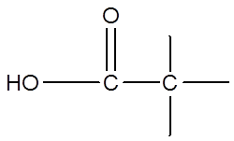
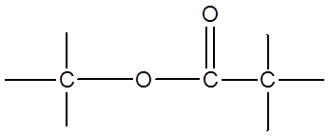
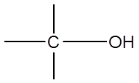
Esters
Alcohol + zuur
→
Ester + water
→
+ H₂O
+
+ H₂O

Slide 2
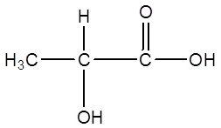
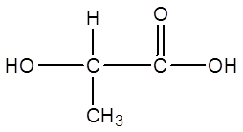
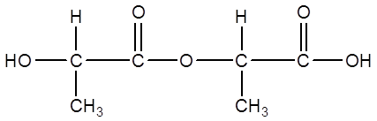
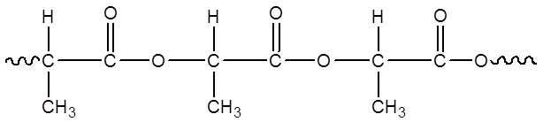
Polyester
1 monomeer
  Monomeer heeft zuurgroep en hydroxygroep
    Bv polymelkzuur
      Monomeer
2 hydroxy-propaanzuur
+
+ H₂O
polymelkzuur

Slide 3
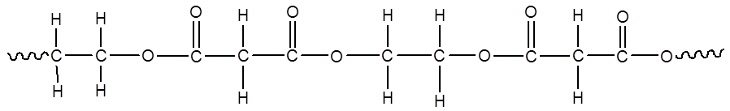
Polyester
2 monomeer
  Dizuur + dialcohol
    Bv propaandizuur en ethaandiol
      alternerend polymeer
        Reactie is specifiek

